Slide 1


原研创新 精准定量 高度浓缩
首个且唯一获批的6岁以上儿童及成人 气道粘液高分泌患者的喷雾剂
随时随地控制气道痰液阻塞
降低急性加重住院风险
远方新药（北京）科技有限公司 | GMep Medical Technology GmbH

Slide 2
目录
01 基本信息
首个且唯一用于6岁以上儿童及成人气道粘液高分泌患者的喷雾剂
02 创新性
首创高度浓缩、精准定量喷雾剂，及时阻断痰堵的急性发展
有效性
03 有效性
有效促进气道廓清，显著减少慢性气道疾病患者的急性加重风险
04 安全性
已上市国家应用超20年，安全性得到充分验证
05 公平性
随时随地控制气道痰液阻塞，降低急性加重风险，减少住院率及医保支出

Slide 3

药品基本信息
首个且唯一用于6岁以上儿童及成人气道粘液高分泌患者的喷雾剂
通用名 | 盐酸氨溴索喷雾剂
申报目录类别 | 基本医保目录
注册分类 | 5.1类，原研药 | 是否独家 | 否
规格 | 13ml: 650mg，每喷含盐酸氨溴索 10mg，每瓶65喷
说明书适应症 | 适用于6岁以上儿童及成人的痰液粘稠及排痰困难
用法用量 | 本品仅用于口服。 6-12岁儿童：每次1~2喷（每喷10mg），每日2~3次。 成人和12岁以上青少年：通常在治疗的最初2-3天，每次 3~4 喷（每喷10mg），每日 3 次。
大陆同通用名药品上市情况 | 2家（适应症、递送剂量均不同）
中国大陆 首次上市时间 | 2021年07月28日 | 本品上市时间 | 2024.11
全球首个 上市国家/地区 | 欧盟； 2004年 | 是否OTC药品 | 否
参照药品建议：
吸入用盐酸氨溴索溶液
参照药为医保目录内药品
两者活性成分相同
两者同属于吸入剂类别
选择理由
对比参照药品的优势：
操作更便捷：按压即给药，仅需旋转喷头、按压喷入2步操作。
起效更迅速：1秒递送药物，局部与全身双重吸收，及时阻断COPD痰堵所致急性加重，降低住院率及支出
临床易管理：无需依赖设备耗材，节省治疗时间及费用，无交叉感染风险。
[1]吸入用盐酸氨溴索溶液说明书

Slide 4
药品基本信息
治疗关口前移，有效解决COPD痰阻痛点，降低急性加重风险及住院率，节省医疗费用
所治疗疾病基本情况
临床未满足需求
痰量增多、痰液黏稠不易咳出是下呼吸道感染、慢性气道疾病等呼吸系统疾病的常见临床表现。
我国每年COPD急性加重住院约330万人次^{[1-2]}，其中45%以上与痰液黏稠/痰堵直接相关^{[3]}，单次住院费用1.5万元^{[4]}。
针对COPD黏液栓高危人群，提升祛痰治疗的可及性与时效性，可显著降低急性加重住院风险，每年节省潜在住院费用220亿元。
指南推荐COPD患者在稳定期规律用药，保证气道廓清执行频次，降低急性加重风险及住院率^{[5]}。
雾化设备便携程度不足，操作复杂，起效时间长，使用场景受限，难以满足治疗关口前移的需求。
喷雾剂可确保即时、按需用药，不受场景限制，随时随地实现痰液管理，第一时间控症，助力COPD治疗关口前移，降低急性加重风险及住院率，节省医疗费用。
4
[1] Wang C. et al. Lancet, 2018, 391(10131):1706-1717; [2] Lin L., et al. Sci Rep, 2026, 16:8178; [3] Luo Q., et al. Chin Med J Pulm Crit Care Med. 2026, 4(1):72–80;
[4] 叶健铿等. 中国药房, 2022, 33(12): 1474–1478; [5] 中华保健医学杂志, 2026, 28(2):97-108

Slide 5
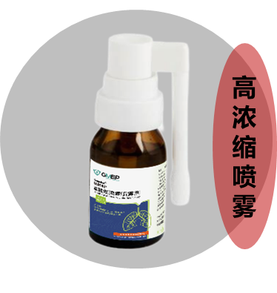
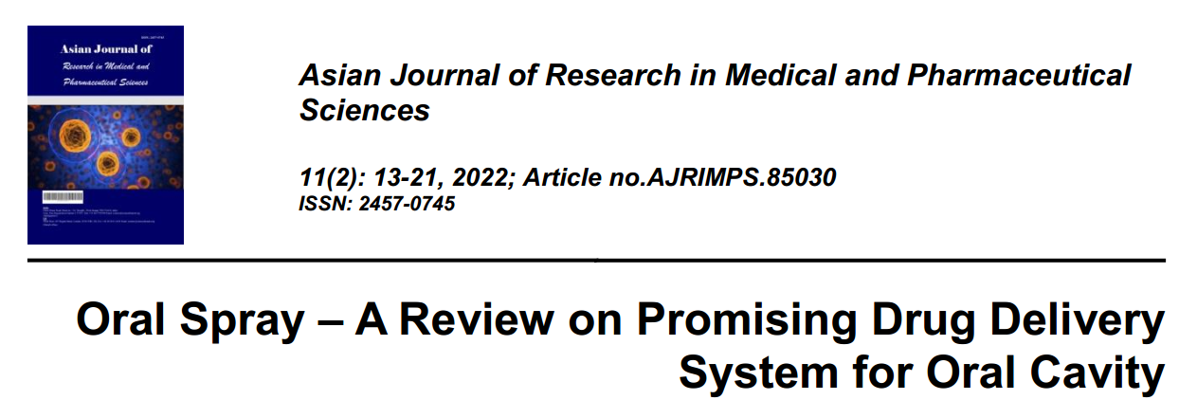
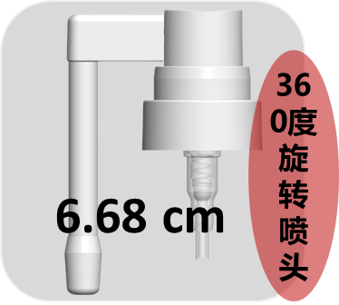
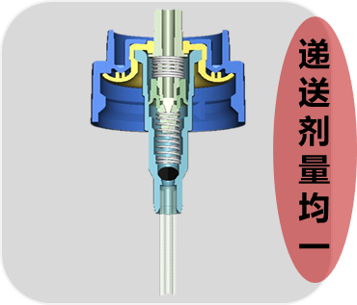
创新性
首创浓缩微量喷雾，人体工学喷头设计，实现精准定量给药，即时发挥疗效
喷雾剂结合局部与全身双重吸收途径，更快发挥疗效
创新点
高度浓缩的微量喷雾技术
每喷仅0.2ml即释放10mg剂量，减少液体摄入负担
微量喷雾降低呛咳风险
人体工学喷头设计
喷头可360°旋转，无需强行改变体位
参考人体口腔长度，延长喷头至6.68cm，直接靶向咽部
口腔喷雾剂相对于其他剂型的优势
更快吸收，更快发挥疗效
可通过颈内静脉直接进入体循环，绕过肝脏首过代谢，生物利用度高
快速精准定量给药
本品给药方式简单快速，药物递送剂量均一性高
该喷雾剂无需额外设备，患者使用及时便利，已获专利授权

Slide 6
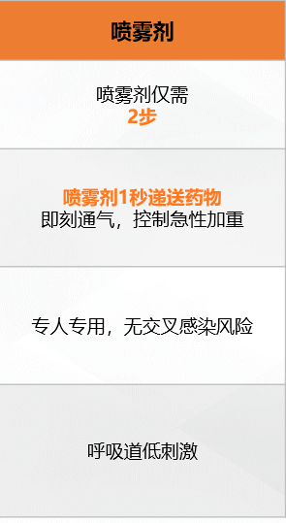
创新性
剂型创新，有效解决急性期COPD痰堵患者便捷性、时效性问题，减少急性加重
临床关注重点 | 雾化吸入溶液 | 喷雾剂 | 对比分析说明
操作便捷 | 雾化操作需 6步 | 喷雾剂仅需 2步 | 雾化需6步：准备设备、消毒、配药、安装面罩、启动设备、清洁等。 喷雾剂仅2步：旋转喷头、按压喷入。
快速起效 | 每次雾化治疗需要 15-20分钟，治疗时间长 | 喷雾剂1秒递送药物 即刻通气，控制急性加重 | 雾化需要患者静坐配合20分钟，增加了痰液在气道内继续浓缩的时间成本。 喷雾剂1秒直达，解决急性期患者即刻通气、即刻控症的迫切诉求
耗材管理 | 重复使用的雾化器储药罐、面罩边、面罩底部的细菌检出率超过20% ^{[1]} | 专人专用，无交叉感染风险 | 雾化面罩使用中易被细菌污染，重复使用可导致院内感染的风险升高。 喷雾剂无避免雾化消毒不当导致的再感染风险。
不良反应 | 气雾刺激可能引起气道高反应、支气管痉挛而加重病情 ^{[2]} | 呼吸道低刺激 | 雾化原则上有支气管痉挛的风险，不应用于气管系统有过敏性或过敏体质患者。 喷雾剂经由口腔粘膜和胃肠道吸收，安全性更好。
[1] 张明川等, 中国继续医学教育, 2018:10(17), 109-110;
[2] 吸入用盐酸氨溴索溶液说明书
Notes:
＋－

Slide 7
有效性
喷雾剂可有效控制痰液阻塞
在中国儿童患者中开展的多中心随机开放、氨溴索喷雾剂与口服溶液对照研究（N=154) ^{[1]}
在亚洲国家COPD患者中开展的前瞻性、观察性队列研究（N=30) ，给予患者每日氨溴索剂量为30mg^{[2]}
治疗结束时，全天咳嗽症状得到显著控制
患者出院时，咳嗽和病理学痰液症状得到有效控制
[1] Cheng L., Liu M., Wang R., et al. Front Pediatr. 2024, 12:1380189;
[2] Anil A., et al. Clinical Epidemiology and Global Health. 2024, 30:101789

Slide 8

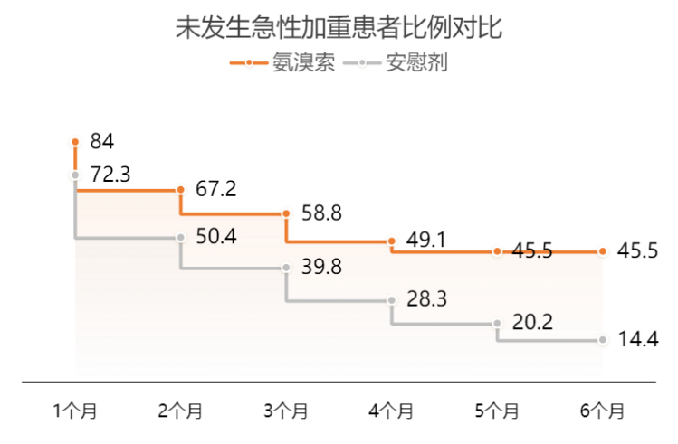
有效性
喷雾剂可显著减少慢性气道疾病患者的急性加重风险
在欧洲慢性支气管炎患者中开展的为期6个月的随机双盲多中心研究（N=214) ^{[1]}
显著减少患者急性加重风险
显著改善患者症状，减少其他药物使用
[1] Olivieri R., et al. Respiration, 1987, 51(suppl.1):42-51

Slide 9
有效性
治疗关口前移，有效解决痰堵痛点，指南、专家共识一致推荐
临床指南/专家共识 | 发表年份 | 发表单位 | 推荐内容
老年患者慢性气道黏液高分泌管理 专家共识^{[1]} | 2026 | 中国老年学和老年医学学会老年呼吸与危重症医学分会 | 对于黏液纤毛清除率严重受损的COPD患者，氨溴索通过促进分泌物清除，改善小气道阻塞，调节氧化应激反应改善临床症状，提高运动能力，使老年COPD急性加重患者获益。 盐酸氨溴索喷雾剂具有药物吸收迅速、无首过效应、患者依从性好等优点，适用于长期卧床或者伴有吞咽困难的老年患者。
儿童哮喘气道黏液高分泌管理专家共识 | 2026 | 中国医药教育协会儿科专业委员会、中华医学会儿科学分会呼吸学组哮喘协作组等 | 哮喘患儿有气道黏液高分泌的临床表现时，推荐选择氨溴索进行治疗；不推荐N-乙酰半胱氨酸及3%高渗盐水雾化吸入治疗方式。
国家基层慢性阻塞性肺疾病防治及管理 实施指南^{[2]} | 2025 | 基本公共卫生服务项目基层慢阻肺病防治管理办公室等 | 临床常用的药物有氨溴索等，对于有气道黏液高分泌的慢阻肺病患者，无论稳定期评估分组如何，均可在起始治疗中加用祛痰药。
儿童咳嗽祛痰止咳治疗专家共识^{[3]} | 2022 | 中国医师协会儿科医师分会儿童呼吸学组，中华医学会儿科学分会儿科呼吸学组儿童慢性咳嗽协作组 | 盐酸氨溴索喷雾剂采用定量阀给药，有效保证了儿童给药剂量的精准度，使用简便，儿童专属喷雾型祛痰用药
慢性阻塞性肺疾病诊治指南 （2021年修订版）^{[4]} | 2021 | 中华医学会呼吸病学分会慢阻肺疾病学组，中国医师协会呼吸医师分会慢阻肺疾病 工作委员会 | 祛痰药及抗氧化剂的应用可以促进粘液溶解，有利于气道引流通畅，改善通气功能。临床常用祛痰抗氧化药物主要有氨溴索等。
[1] 中华保健医学杂志, 2026, 28(2):97-108; [2] 中华实用儿科临床杂志, 2026, 41(5), 321-331; [3] 中华结核和呼吸杂志,2026,25(1):1-19; [4] 中国实用儿科杂志, 2024, 39(9):652-658;[5] 中华结核和呼吸杂志, 2021, 44(3):170-204

Slide 10
安全性
不良反应发生率低，相比吸入溶液无支气管痉挛风险，安全性好
说明书收载的安全性信息^{[1]}
国内外临床应用广泛，安全性充分验证
不良反应发生频率
十分常见（>10%）
常见（>1%至<10%)
偶见（>1‰至1%）
罕见（>0.1‰至1‰）
十分罕见（<0.1‰）
未知（无法从可用数据估算）
不良反应描述
无
恶心
口干、流涎增加、便秘、排尿困难、面部肿胀、发热、发冷、鼻腔分泌物增加、气促
超敏反应、呕吐、腹痛、腹泻、消化不良、皮疹、荨麻疹
无
过敏反应（如过敏性休克）、血管神经性水肿、瘙痒、严重的皮肤不良反应
氨溴索喷雾剂（本品）2004年在欧盟上市。根据EMA（欧洲药品管理局）数据库，目前已上市国家尚无任何黑框警告及因安全性问题撤市信息。最新提交的PSUR（定期安全更新报告）显示本品无严重不良反应报告。
目前国内上市的有片剂、颗粒剂、注射剂、吸入溶液和口服溶液等剂型。各剂型临床安全性、有效性已经得到充分验证，上市多年来未查询到关于氨溴索的重大不良反应。
[1] 盐酸氨溴索喷雾剂产品说明书

Slide 11
公平性
随时随地控制气道痰液阻塞，降低急性加重风险，大幅减少住院率及医保支出
公共健康影响显著
弥补药品目录短板
我国每年COPD急性加重住院330万人次，其中45%以上与痰液黏稠/痰堵直接相关。
COPD成为重大公共卫生问题，加强国家重大公共卫生事件防控。
仅2步1秒，快速及时的药物递送，解决气道黏液高分泌患者随时随地的痰堵痛点；
降低急性加重风险和住院率，每年节省潜在住院费用220亿元。
符合“保基本”原则
临床管理难度低
随时随地控制气道痰液阻塞，有效解决痰堵患者时效性、便捷性临床难点，降低症状加重和住院风险。
本品市场占有率及临床认可度较高。医保报销后自付显著降低，可大幅减少住院率及医保支出。

